Slide 1
WARNA SUARA
Universitas Esa Unggul 2017

Slide 2
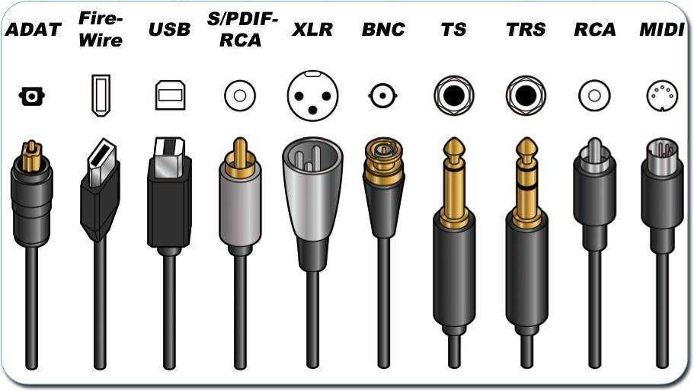
Jenis Jenis Kabel Audio

Slide 3
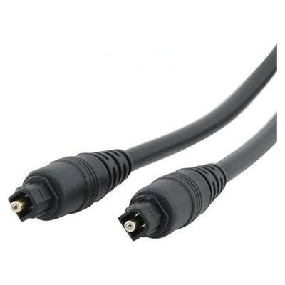
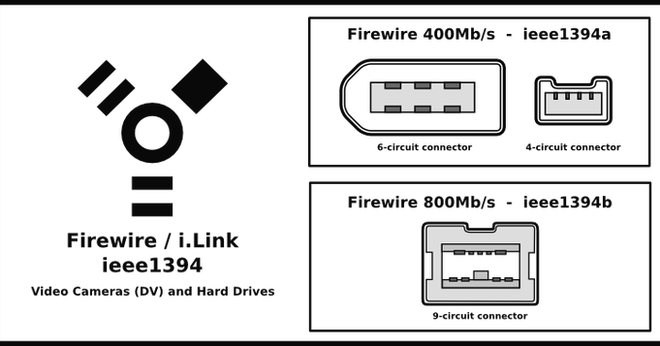
ADAT ( Alesis Digital Audio Tape ) atau yg sering disebut kabel Optic seringkali digunakan untuk memperbanyak / expand input pada Audio Interface yang memiliki optical i/o (input-output). Untuk memperbanyak input, biasanya sering digunakan pada PreAmp External. Koneksi ADAT ini hanya mampu mentransfer maksimal 8 Input simultan saja.
FireWire adalah kabel yang dikembangkan oleh Apple pada tahun 1990-an. IEEE 1394 atau yang biasa disebut kabel FireWire pertama kali disematkan dikomputer machintosh pada tahun 1999. Kabel koneksi ini sangat berjaya dijamannya dimana setiap hardware audio dan video professional menggunakan koneksi firewire. Berikut macam-macam kabel firewire yaitu:

Slide 4
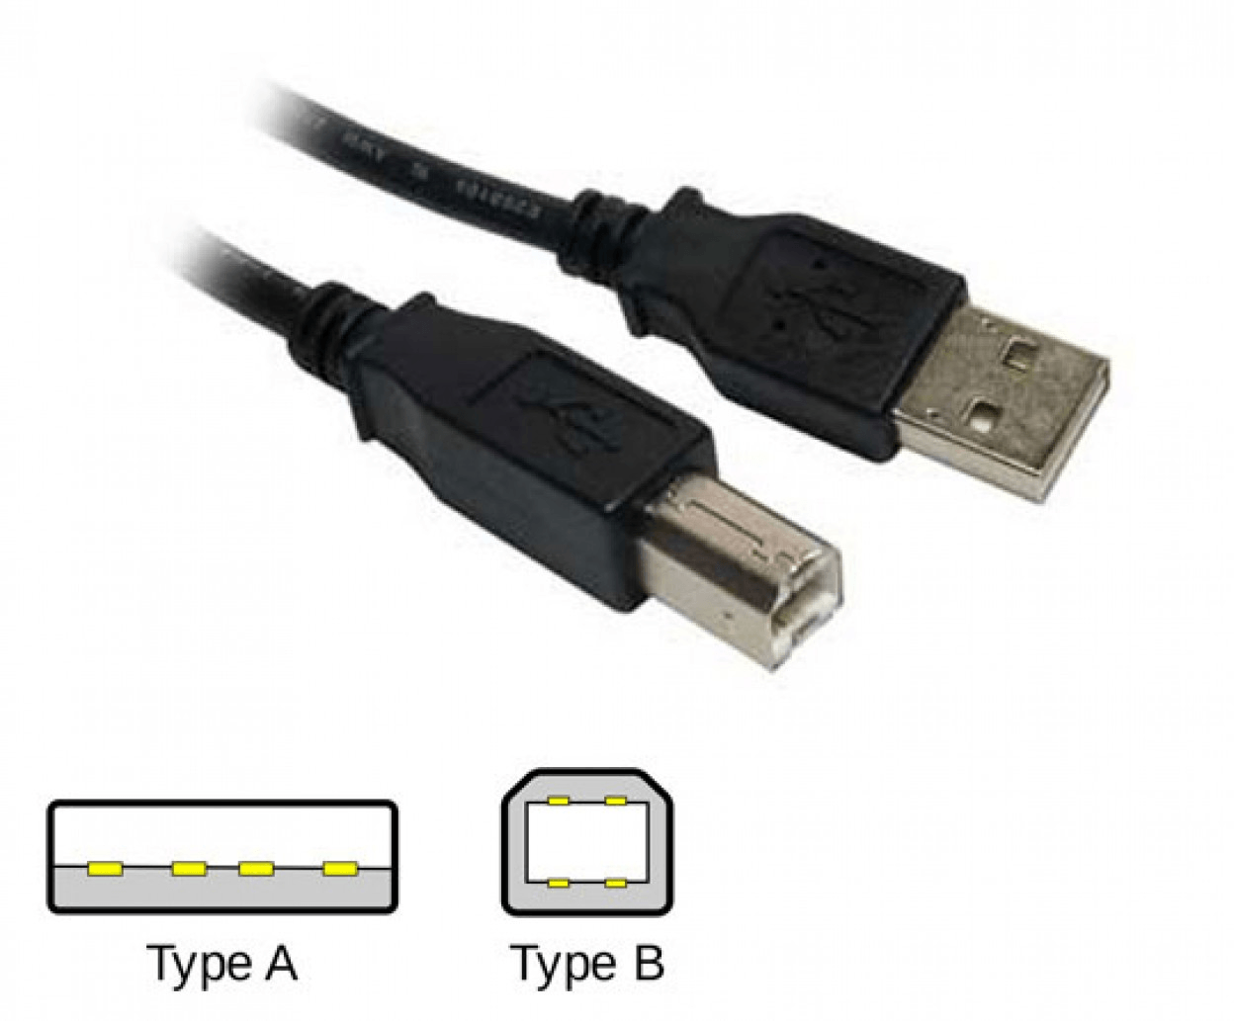
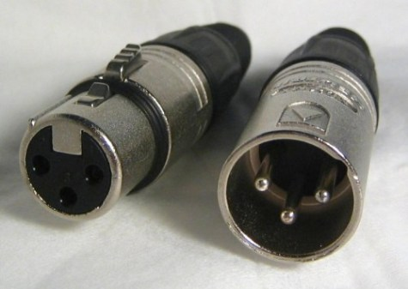
USB (Universal Serial Bus) saat ini sangat banyak dipakai pada Audio Interface jaman sekarang yaitu USB 2.0 tipe B. Selain kecepatan yang tinggi kabel USB sangat umum ditemui diberbagai perangkat gadget seperti (Laptop, PC, Smartphone, Tablet dll). Dan sangat mudah untuk digunakan.
Fungsi dari S-PDIF (Sony Philip Digital Interface Format) / RCA, ini hampir sama dengan konektor ADAT yaitu bisa memperbanyak Input/Output dengan koneksi digital. Namun konektor S-PDIF ini hanya bisa menyediakan 2 Input/ output (20 bit) saja. Jika ingin menggunakan 24bit konektor S-PDIF kemungkinan negatifnya akan terjadi error atau yang bisa disebut Jitter (jitter adalah error saat convert pengolahan audio ke digital).
XLR diciptakan oleh James H. Cannon, kabel ini juga disering disebut kabel canon (baca: kanon) oleh sebagian orang. Kabel ini memiliki koneksi balance karena terdiri dari 3 pin (1 = + , 2 = -, 3 = gnd) . Kabel ini wajib digunakan pada Mic Condensor karna dalan mengalirkan listrik dari phantom power.

